Slide 1
শুভেচ্ছা

Slide 2
শিক্ষক পরিচিতিঃ
নামঃপরিতোষ বিশ্বাস
পদবীঃসহকারি শিক্ষক
স্কুলের নামঃকেশবপুর সরকারি প্রাঃবিদ্যাঃ
সদর ,ঝিনাইদহ।

Slide 3
পাঠ পরিচিতি
শ্রেণি ঃ প্রথম
বিষয়ঃগনিত
পা্ঠ শিরোনামঃসংখ্যা(১ থেকে ১০)
সময়ঃ ৪৫ মিনিট

Slide 4
শিখনফলঃ
১ থেকে ৯ পর্যন্ত সংখা প্রতীক গুলো চিনতে পারবে ।

Slide 5
আবেগ সৃষ্টি

Slide 6
পাঠ ঘোষনা
পাঠ শিরোনাম – সংখ্যা(১-১০)
প্যাঠ্যাংশ-(১-৫) পর্যন্ত.

Slide 7
উপকরণ
৩
৪
৫
১
২

Slide 8
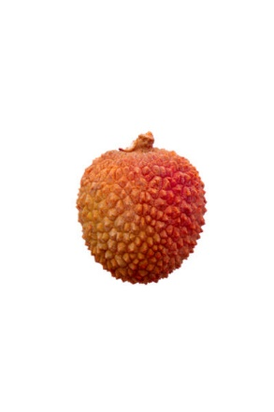
পাঠ উপস্থাপনঃ

Slide 9
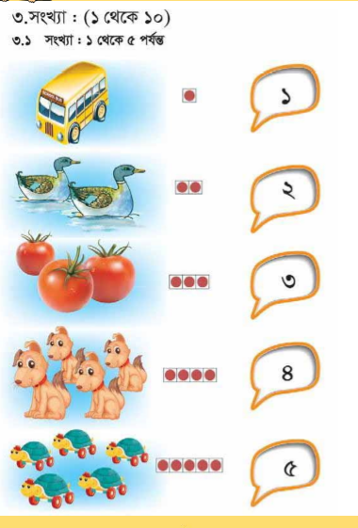
পাঠ্য বইঃ

Slide 10
দলীয় কাজঃ
লাল দলঃ ছবি দেখে সংখ্যা বলবে
চ
সবুজ দলঃ ছবি দেখে সংখ্যা বলবে
চ
চ
চ
চ
চ

Slide 11
মূল্যায়নঃ
১। 1-5 পর্যন্ত সংখ্যা পড়ে শুনাও ।
২। ৫ টি কাঠি দিয়ে গুনতে বলবো।

Slide 12
বাড়ির কাজ
১। গুনে গুনে বাড়ি থেকে পাঁচটি ফুল আনবে।

Slide 13
সবাইকে ধন্যবাদ

